Slide 1
CMP177 · LẬP TRÌNH TRÊN THIẾT BỊ DI ĐỘNG
DevRadar AI
Ứng dụng theo dõi xu hướng công nghệ và trợ lý tìm hiểu mã nguồn mở
Giảng viên hướng dẫn: [Tên giảng viên]
Nhóm thực hiện: [Thành viên 1] · [Thành viên 2] · [Thành viên 3] · [Thành viên 4]
Lớp: 23DTHD5
Notes:
Giới thiệu tên đề tài, môn học, giảng viên hướng dẫn và các thành viên.

Slide 2
Quá nhiều repo mới, quá ít thời gian đọc
01 · ĐẶT VẤN ĐỀ
Vấn đề
Mục tiêu
Hàng nghìn repository mới mỗi ngày trên GitHub
README dài, khó biết repo làm gì, cài đặt ra sao
Tự học thiếu lộ trình, không theo dõi được tiến độ
Feed repository xu hướng theo sở thích
Tóm tắt README và hỏi đáp với repo bằng AI
Quản lý lộ trình học, thống kê tiến độ bằng biểu đồ
Notes:
Chủ đề theo yêu cầu đồ án: Quản lý cá nhân, nên chức năng cốt lõi là thống kê và biểu đồ. Đối tượng: sinh viên CNTT, lập trình viên.

Slide 3
Các nhóm chức năng chính
02 · CHỨC NĂNG
Tài khoản
Khám phá
Trợ lý AI
Đăng nhập email, Google, GitHub; tự làm mới token
Feed cá nhân hoá; tìm kiếm, lọc, sắp xếp
Tóm tắt README; chat RAG có trích dẫn nguồn
CRUD
Thống kê
Thông báo
Bộ sưu tập, ghi chú, lộ trình học
Biểu đồ tròn, cột theo tuần, ngôn ngữ
Release mới của repo theo dõi; nhắc học hằng ngày
Notes:
Chi tiết từng chức năng: Bảng 3.1 trong báo cáo. Thống kê là chức năng cốt lõi của chủ đề Quản lý cá nhân.

Slide 4
Ứng dụng chỉ gọi backend
03 · KIẾN TRÚC HỆ THỐNG
Flutter App
Backend
AI Engine
BLoC · SQLite cache
FastAPI · JWT · cron job
Ollama · RAG · pgvector
PostgreSQL 16 + pgvector
GitHub REST API (cron 6 giờ/lần)
Docker Compose
App không chứa token GitHub hay khoá OAuth; tóm tắt AI được tạo trước bằng cron nên mở app là có ngay.
Notes:
Trình bày luồng: App -> Backend -> AI Engine; cron định kỳ lấy repo xu hướng, sinh tóm tắt, kiểm tra release.

Slide 5
UI → Bloc/Cubit → Repository → DataSource
04 · KIẾN TRÚC FLUTTER
presentation/
Screens, widgets, Bloc/Cubit theo từng tính năng
data/
Models, repositories (network-first), remote API + SQLite
core/
Routes (go_router), theme, constants, ApiClient (Dio), database
Quản lý trạng thái bằng BLoC (flutter_bloc): Bloc cho feed, tìm kiếm, chat; Cubit cho màn CRUD
Màn hình không gọi API trực tiếp: mỗi màn tự tạo Bloc/Cubit từ repository
Notes:
Đáp ứng yêu cầu cấu trúc phân lớp và tách UI/business logic.

Slide 6
Công nghệ và thư viện sử dụng
05 · CÔNG NGHỆ
Thành phần | Công nghệ
Ứng dụng di động | Flutter 3.47, Dart 3.13
Quản lý trạng thái | flutter_bloc, equatable
Mạng, điều hướng | dio, go_router
Lưu trữ cục bộ | sqflite, flutter_secure_storage, shared_preferences
Biểu đồ, thông báo | fl_chart, flutter_local_notifications
Đăng nhập MXH | google_sign_in, flutter_web_auth_2 (PKCE)
Backend / AI | FastAPI, PostgreSQL + pgvector, Ollama, Docker
Notes:
Có thể rút gọn bảng khi trình bày; chi tiết ở Bảng 2.1 trong báo cáo.

Slide 7
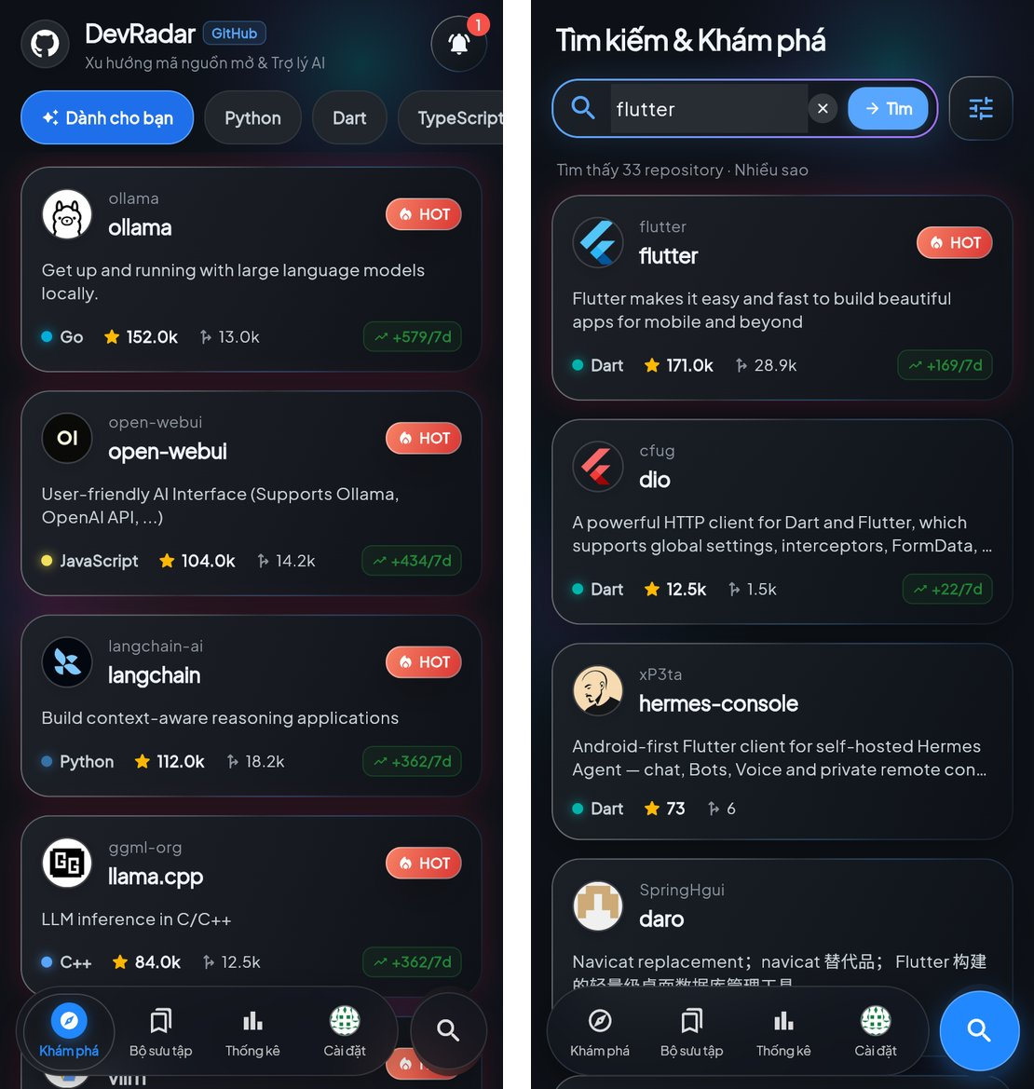
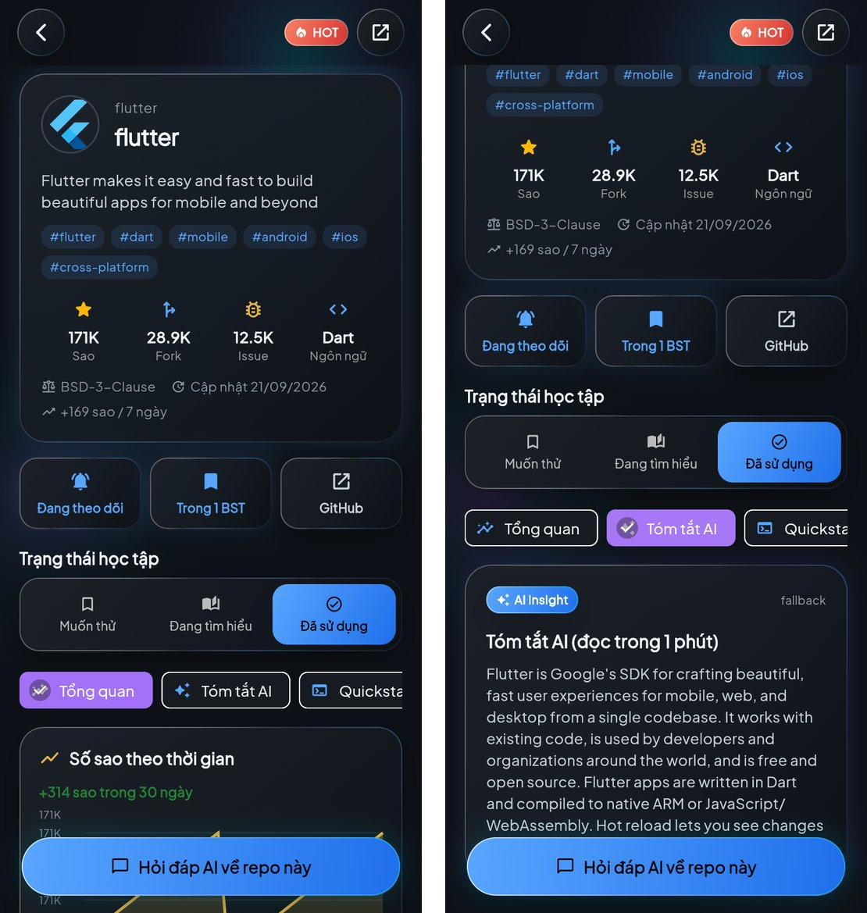
Khám phá và chi tiết repository
06 · GIAO DIỆN
Trang chủ và tìm kiếm
Chi tiết repo, tóm tắt AI
Notes:
Demo: feed Dành cho bạn, nhãn HOT, tìm kiếm có bộ lọc; trang chi tiết có biểu đồ sao, trạng thái học, nút hỏi đáp AI. [Thay bằng ảnh/video demo mới nếu cần]

Slide 8
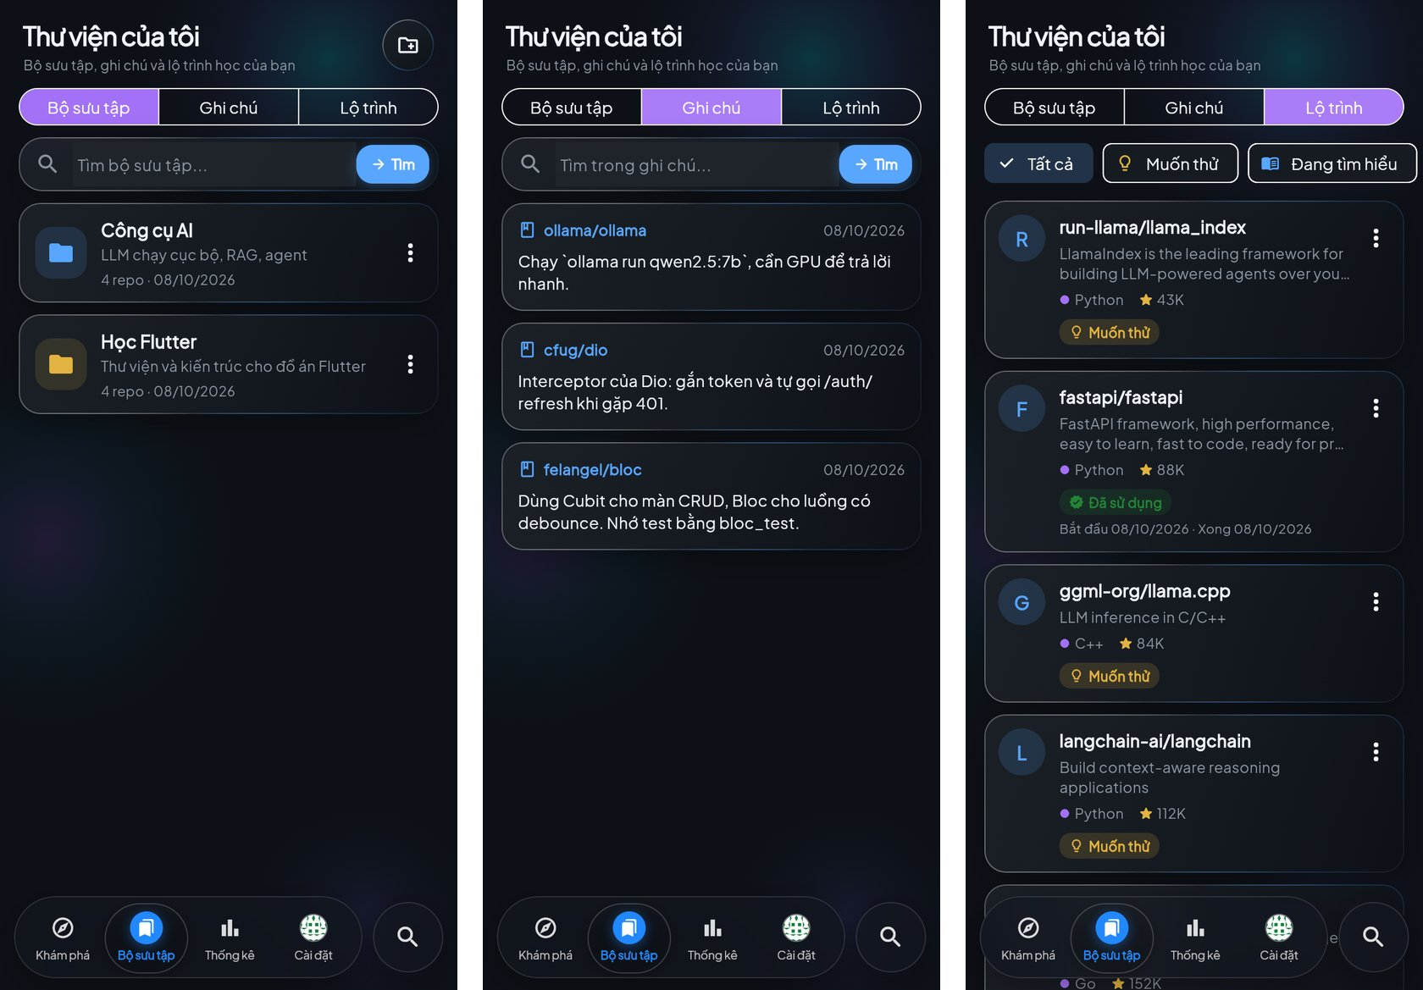
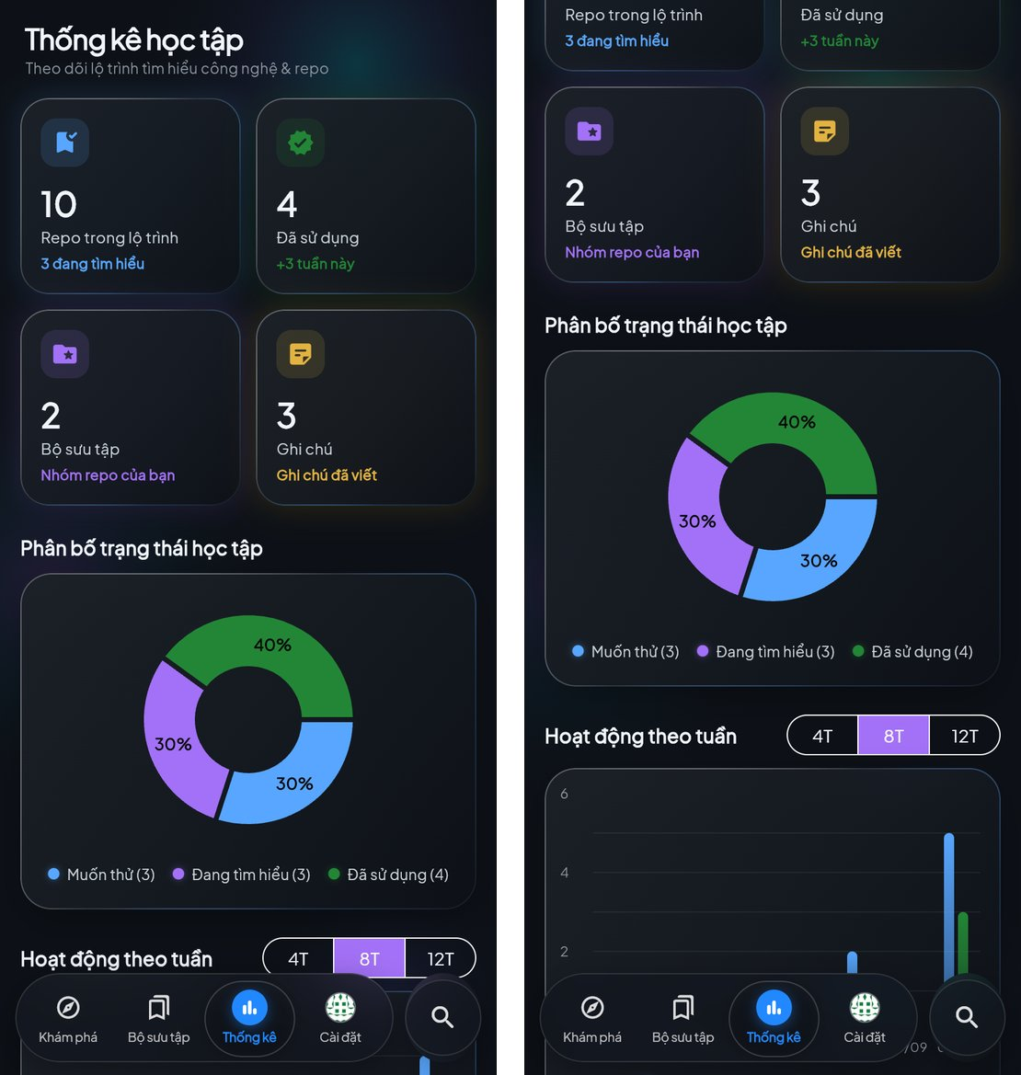
Quản lý cá nhân và thống kê
06 · GIAO DIỆN
Bộ sưu tập, ghi chú, lộ trình (CRUD)
Thống kê học tập
Notes:
CRUD bộ sưu tập và ghi chú; thống kê là chức năng cốt lõi: biểu đồ tròn theo trạng thái, cột theo tuần, ngôn ngữ.

Slide 9
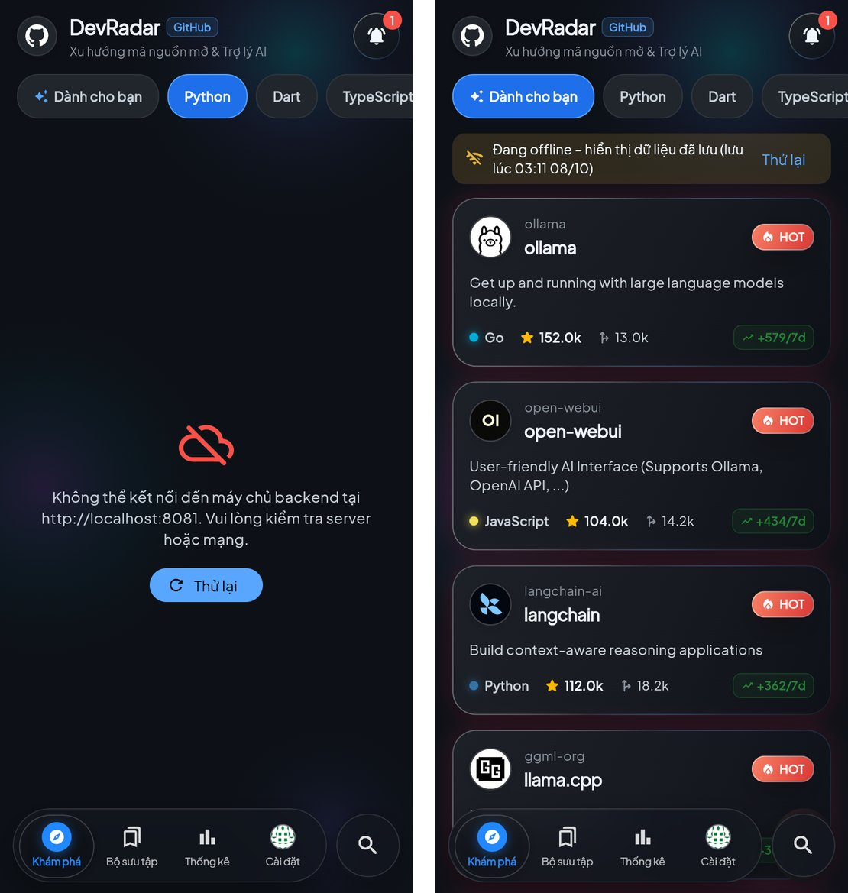
Dùng được khi mất mạng, token được bảo vệ
07 · ĐỘ TIN CẬY VÀ BẢO MẬT
Offline với SQLite
Network-first: gọi API trước, mất mạng / timeout / lỗi 5xx thì hiển thị dữ liệu đã lưu kèm banner và nút Thử lại.
Bảo mật
JWT + tự làm mới token khi hết hạn; token trong Keystore/Keychain; OAuth GitHub dùng PKCE, secret chỉ ở backend.
Notes:
Đáp ứng yêu cầu xử lý lỗi API (timeout, mất mạng), cache, và đăng nhập/đăng ký cho dữ liệu online.

Slide 10
Kiểm thử tự động
08 · KIỂM THỬ
135
240
0
test Flutter
test backend
cảnh báo
unit, bloc, widget
pytest, toàn bộ API
flutter analyze
Repository test với mocktail + cache trong bộ nhớ (kiểm tra offline); bloc_test cho chuỗi state; widget test ở màn hình 320×640. Kiểm thử thủ công: Bảng 6.2 trong báo cáo.
Notes:
Tất cả test đều đạt. Có thể bổ sung kết quả kiểm thử thủ công của nhóm.

Slide 11
Đáp ứng yêu cầu đồ án CMP177
09 · ĐỐI CHIẾU YÊU CẦU
Yêu cầu | Đáp ứng
Flutter/Dart, phân lớp, BLoC | core / data / presentation; flutter_bloc
UI đồng bộ, responsive, animation | Theme chung sáng/tối; Hero, fade/slide, skeleton
Xử lý lỗi API + cache | Thông báo lỗi + Thử lại; cache SQLite
Kiểm thử | 135 test Flutter, 240 test backend
CRUD | Bộ sưu tập, ghi chú
Cốt lõi: Quản lý cá nhân | Thống kê bằng biểu đồ
Bảo mật | Đăng ký / đăng nhập, JWT, secure storage
Thông báo | Local notification: release mới, nhắc học
Tìm kiếm · Lưu trữ | Tìm repo, bộ sưu tập, ghi chú · SQLite + REST API
Notes:
Bám theo checklist trong YEU_CAU_DO_AN.md.

Slide 12
Kết quả và hướng phát triển
10 · KẾT LUẬN
Đạt được
Hướng phát triển
Đủ chức năng đề xuất, đáp ứng yêu cầu môn học
Tích hợp AI thực tế: tóm tắt, hỏi đáp RAG
Chạy được khi mất mạng nhờ SQLite
Push notification qua Firebase Cloud Messaging
So sánh repo, tóm tắt thay đổi giữa các phiên bản
Hỏi đáp dựa trên cả docs và mã nguồn
Notes:
Hạn chế: chưa bật FCM (cần cấu hình Firebase), tốc độ LLM phụ thuộc GPU máy chủ.

Slide 13
Cảm ơn Thầy/Cô và các bạn đã lắng nghe
Hỏi & đáp
Notes:
Chuẩn bị sẵn demo trên điện thoại/emulator.

